Slide 1


实验四 机器人循线跟踪
华中科技大学 2021 ROS创新实践教学
日期：2021.04
内容：Waffle仿真循线跟踪

Slide 2
0
概述
安装
Gazebo
订阅
图像话题
消息
发给Opencv
获取
路线中心
发布
运动执行命令

Slide 3
1
第一关——安装使用Gazebo
Gazebo 提供了在复杂的室内和室外环境中准确有效地模拟机器人群体的能力。有强大的的物理引擎，高品质的图形画面，以及方便的编程和图形界面。
教程将在Gazebo的环境下进行，实验任务要求同学能够结合turtlebot实体进行控制。
Gazebo通常在安装ROS时已经安装完毕。可运行下列指令检测安装是否成功：
# 启动turtlebot3_world仿真世界（需要提前下载turtlebot3功能包）
roslaunch turtlebot3_gazebo turtlebot3_world.launch
# 启动rviz图形化工具
roslaunch turtlebot3_gazebo turtlebot3_gazebo_rviz.launch

Slide 4
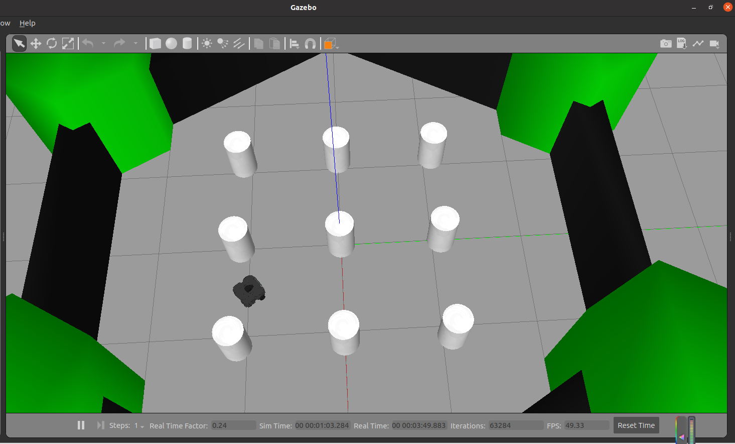
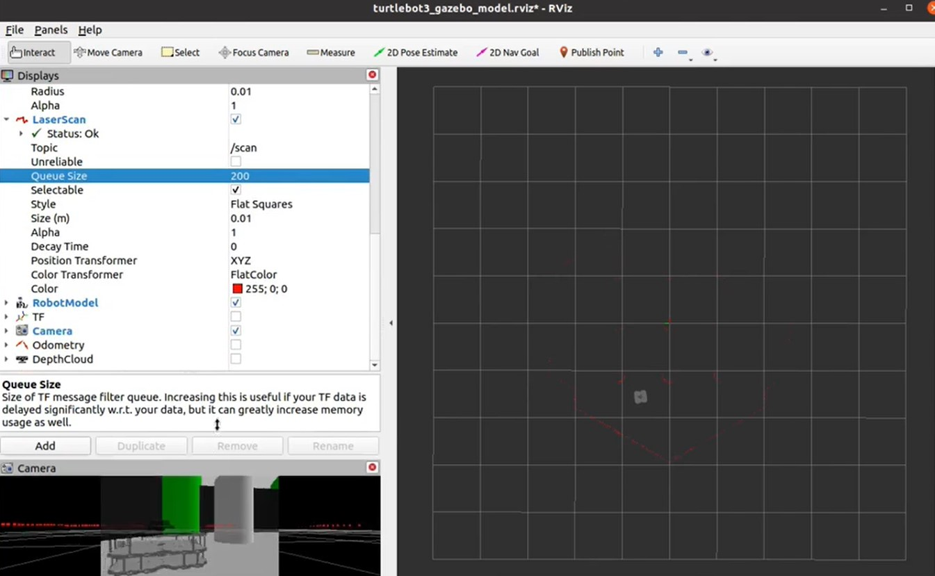
1
第一关——安装使用Gazebo
启动的正常结果如下图所示。
Gazebo界面
Rviz界面

Slide 5
2
第二关——接收图像话题
核心思路：从相机话题提取实时的图像消息。
第一步：查看现有的话题有哪些，找到需要订阅的话题名称。
rostopic list
第二步：生成结点follower，用于订阅话题。
第三步：订阅话题/camera/rgb/image_raw。
第四步：编写处理话题消息的机制。
其中二、三、四步，我们通过python程序实现。

Slide 6
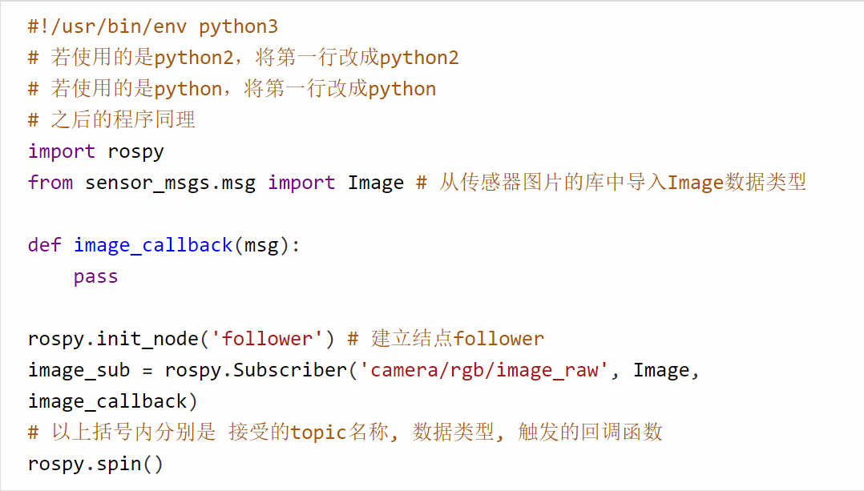
2
第二关——接收图像话题
3. 回调函数callback
1. 建立结点follower
2. 订阅话题并设置回调函数

Slide 7
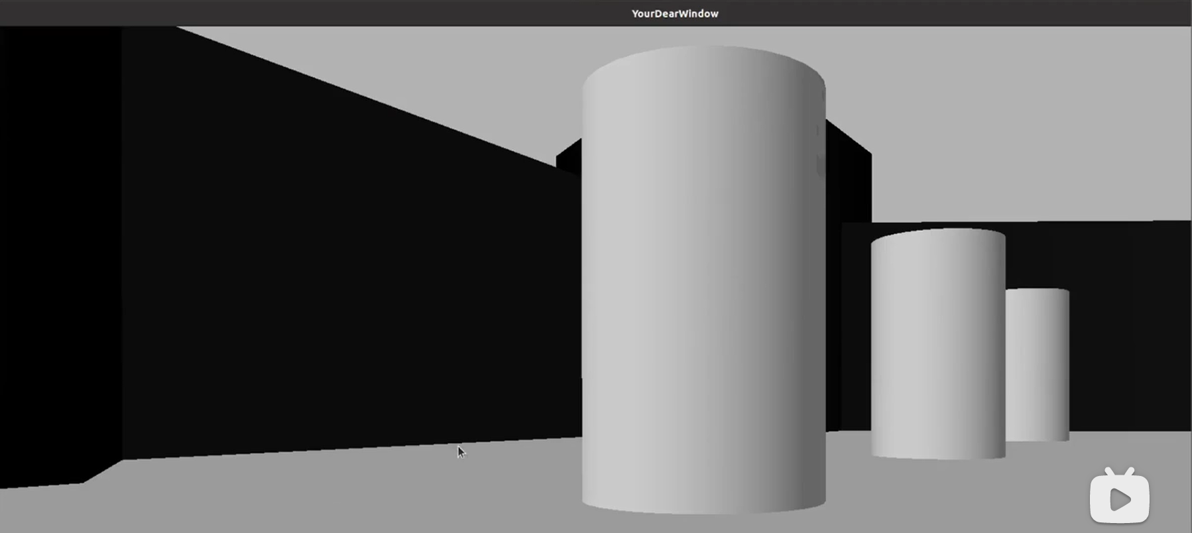
3
第三关——转发图像信息给Opencv
核心思路：通过回调函数接收并处理图像信息，转发给Opencv。
第一步：创建CvBridge对象。
第二步：将消息中的Image数据类型转成OpenCV图像的数据类型。
第三步：用Opencv库的函数显示带有图像的窗口。
期望结果如下。

Slide 8
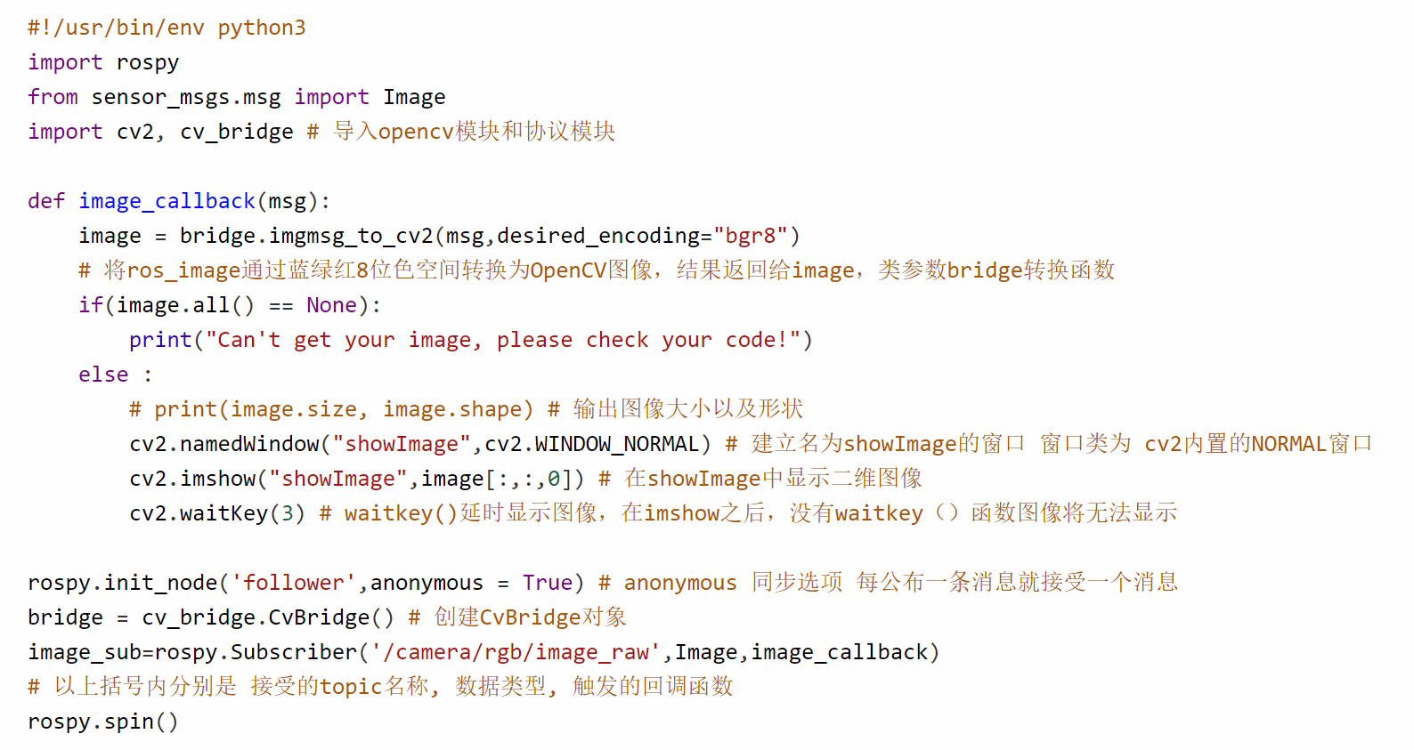
3
第三关——转发图像信息给Opencv
2. 将消息中的Image数据类型转成OpenCV图像
3. 用Opencv库的函数显示带有图像的窗口
1. 创建CvBridge对象

Slide 9
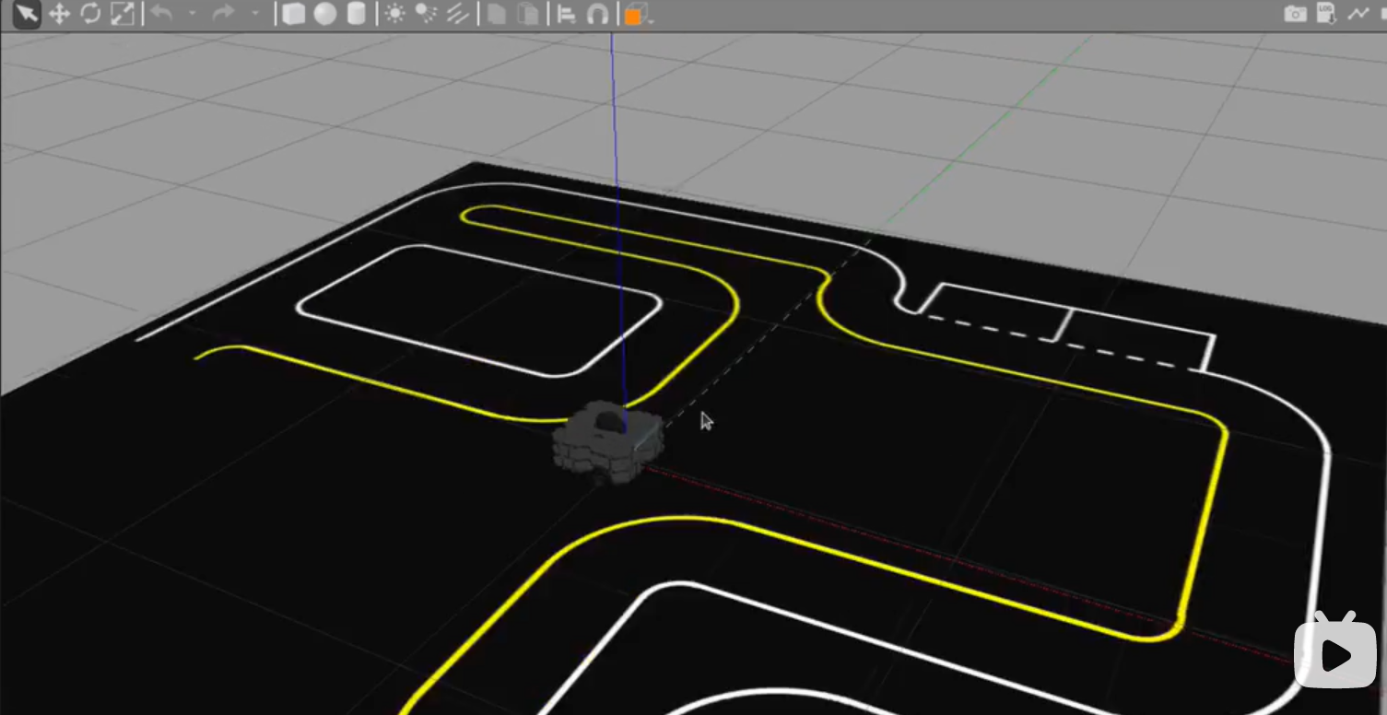
4
第四关——创建自己的仿真世界
核心思路：用模块model拼接世界，并用launch启动。
第一步：导入需要的模块。
第二步：在world文件中调用模块。
第三步：在launch文件中调用world文件。
期望结果如下。

Slide 10
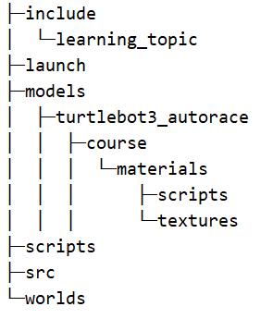
4
第四关——创建自己的仿真世界
第一步：教程所用的模块是turtlebot3_simulation库中的course。
找到~/catkin_ws/turtlebot3_simulations/turtlebot3_gazebo/models/，把所有的模块拷贝到自己的功能包目录下。
期望的功能包目录结构如下。
需要用到的模块

Slide 11
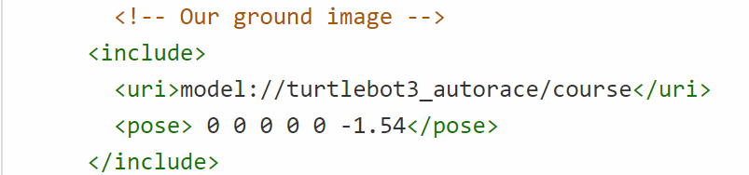
4
第四关——创建自己的仿真世界
第二步：在world文件中调用模块。
找到~/catkin_ws/turtlebot3_simulations/turtlebot3_gazebo/worlds中的empty.world，复制到自己的worlds文件夹下，并增加对course模块的调用。
根据路径调用course模块

Slide 12
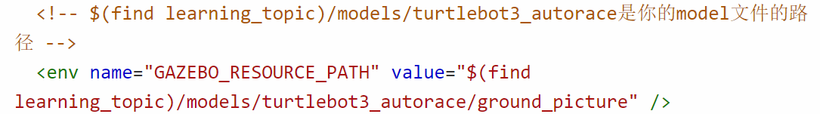
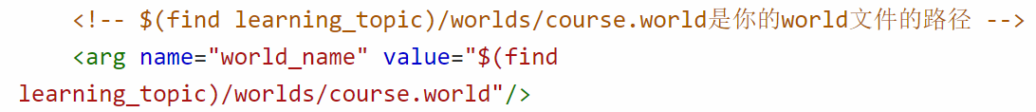
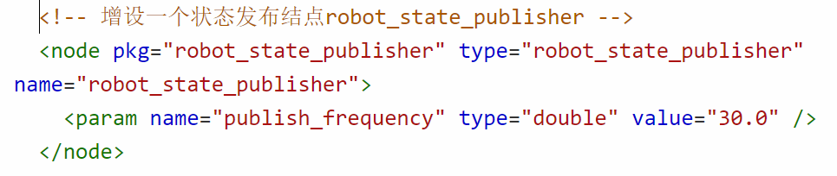
4
第四关——创建自己的仿真世界
第三步：在launch文件中调用world文件。
找到~/catkin_ws/turtlebot3_simulations/turtlebot3_gazebo/launch中的turtlebot3_empty_world.launch，复制到自己的launch文件夹下，并修改world模块的调用路径、增加模块调用路径、增加状态发布结点。
添加模块调用的路径
将world路径改成自己的
增加状态发布结点

Slide 13
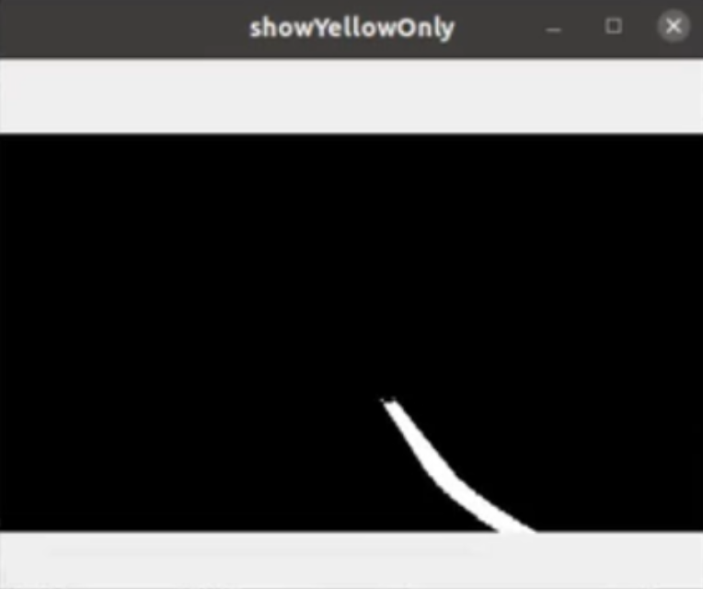
5
第五关——对图像建立颜色蒙版
核心思路：设置颜色上下限，设置蒙版并显示。
第一步：获取图像hsv格式的颜色信息。
第二步：设置hsv格式颜色上下限。
第三步：根据颜色上下限建立蒙版。
期望结果如下。

Slide 14
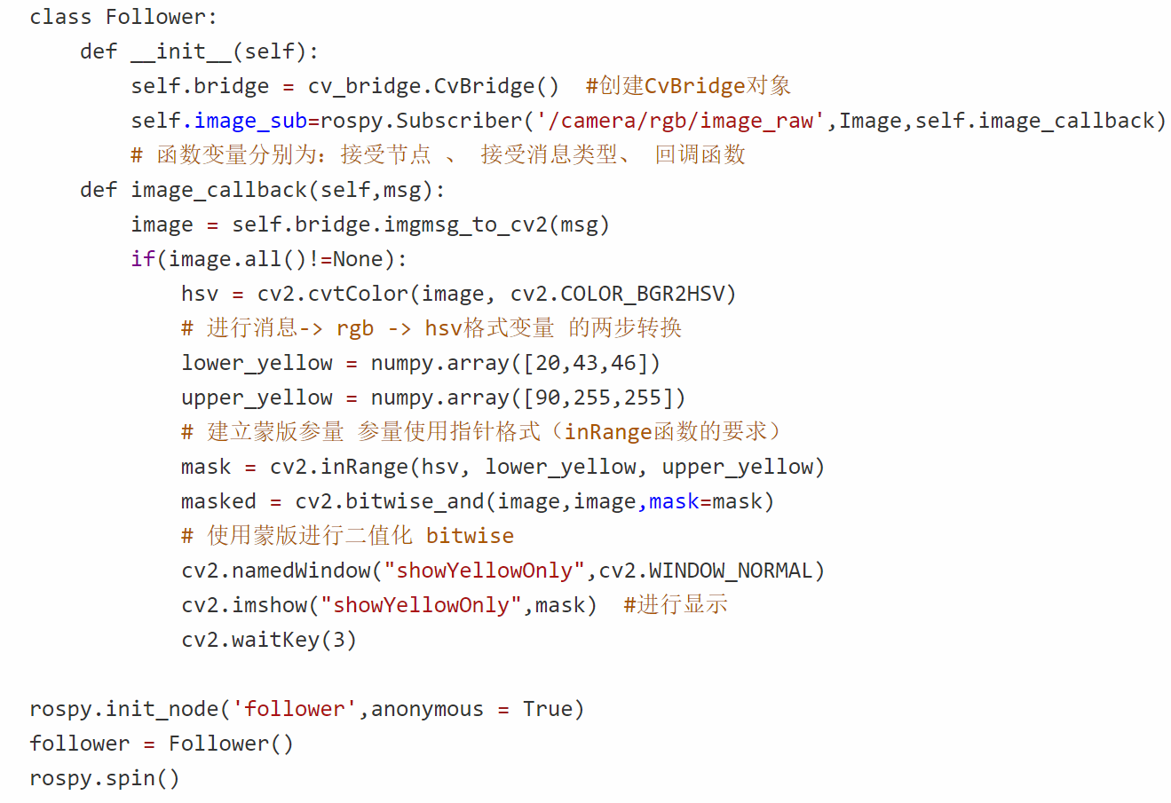
5
第五关——对图像建立颜色蒙版
1. 获取图像hsv格式的颜色信息
2. 设置hsv格式颜色上下限
3. 根据颜色上下限建立蒙版
4. 只显示蒙版部分

Slide 15
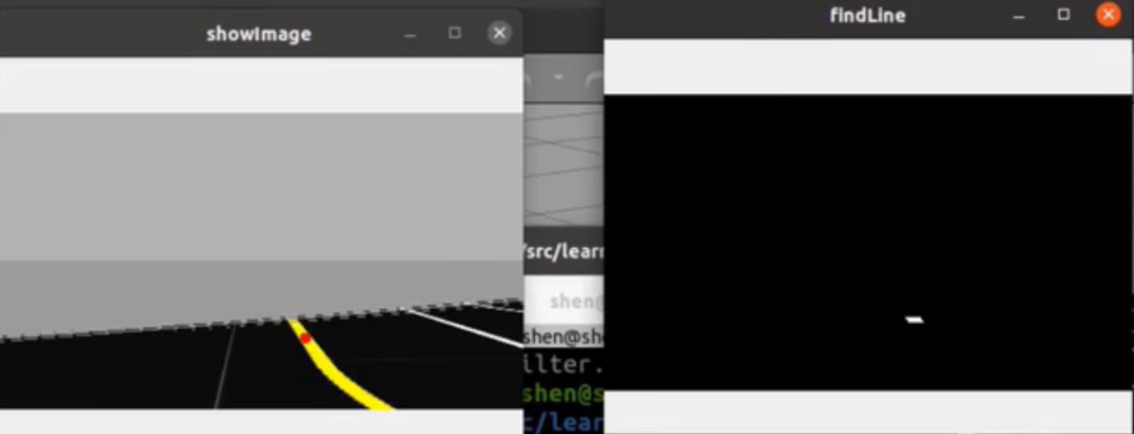
6
第六关——获取路线中心
核心思路：根据蒙版对图像进行切片，并用Opencv的moments函数计算路线中心。
第一步：对颜色蒙版切片。
第二步：计算路线中心并标记圆圈。
第三步：显示原图以及路线中心两窗口。
期望结果如下。

Slide 16
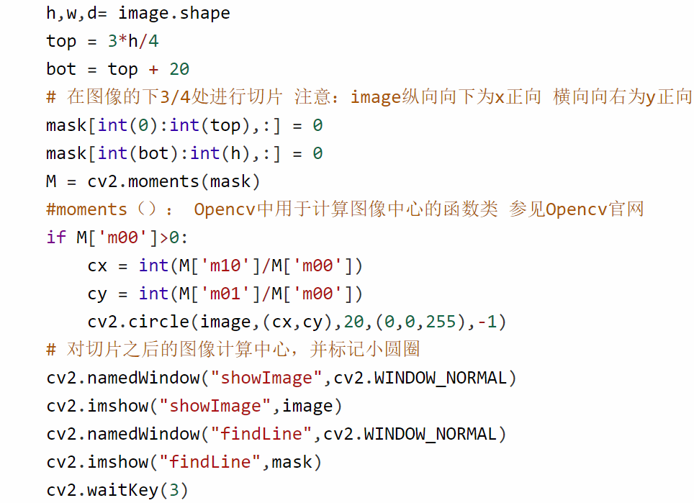
6
第六关——获取路线中心
1. 获取基础的常数
2. 对颜色蒙版切片
3. 计算路线中心并标记圆圈
4. 显示原图以及路线中心两窗口

Slide 17
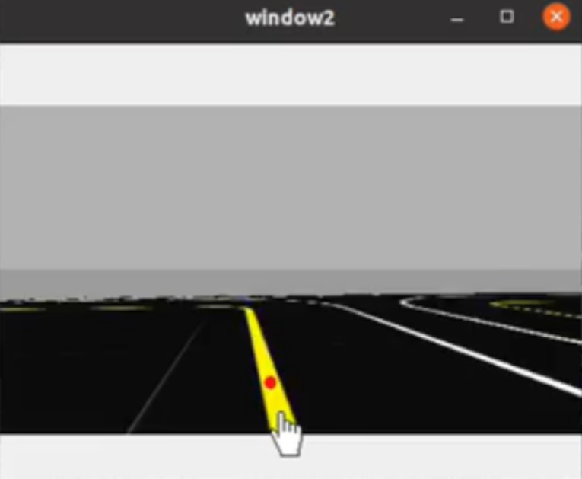
7
第七关——发布运动命令
核心思路：基于路线中心，向仿真的小车发布消息使其向着路线中心运动。
第一步：获取运动相关的话题。
第二步：根据路线中心，发布运动消息。
期望结果：小车成功地沿着黄线运动。

Slide 18
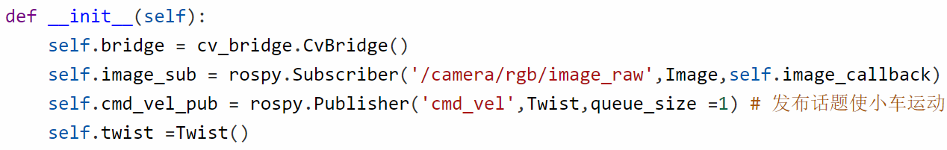
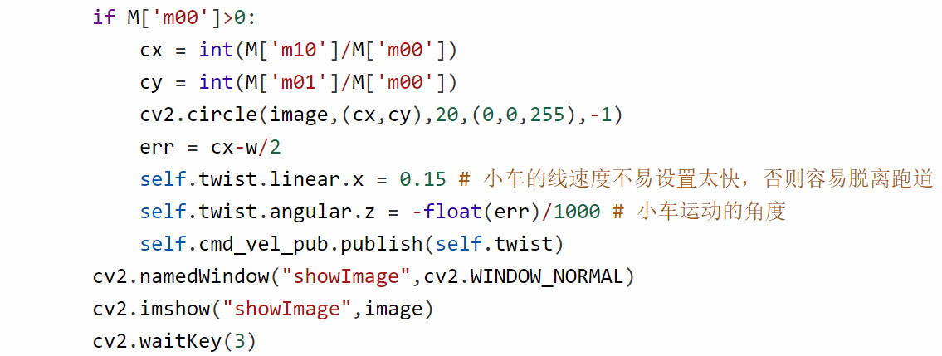
7
第七关——发布运动命令
1. 获取话题，准备向它Publish消息
2. 根据路线中心，发布运动消息

Slide 19
THANK YOU

